Slide 1
Dixit AI
인간을 예측하는 AI를 만들다
B935265 오창현
C011036 김승우
C111058 박동현
C211195 김현의

Slide 2
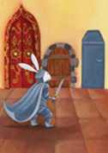

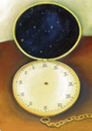

개요
초기 모델
개선 모델
시사점
<출제자의 카드 설명>
Where to go?
1. 출제자의 설명 제시
2. 각 카드 제출 & 섞기
3. 정답 카드 예측
AI야, 출제자가 낸 카드가 뭘까?
Notes:
Dixit 프로젝트 간략한 섦

Slide 3
개요
초기 모델
개선 모델
시사점
softMax
전체 샘플의 개수 (int)
sample
Probability
(0~1 사이 값) x N,
전체 카드에 대한 정답 확률
설명 텍스트 정보 (int[])
features

Slide 4
Statement
80% Train (92980 lines)
10% Validate (11623 lines)
10% Test (11623 lines)
preprocessing
(train data only)
Tokenizer
개별 단어 32100개
pad_sequence
가장 긴 문장의 단어 수는 474개이므로,
시퀀스 배열의 len도 474
Word2Vec
시퀀스 배열 len = 474
고유명사 처리
구글 뉴스 기반
(3_000_000, 300)
stanford, hitchcock 등
고유명사의 첫 글자를 소문자로 적은 경우
첫 글자를 대문자로 변환
Embedding
300
(as weights)
[26, 42, 38, 15, 0, 0, 0…]
[52, 50, 132, 0, 0, 0, 0…]
[156, 932, 512, 969, 0…]
…
30000
Flatten
Dense ( TBD )
Probability
(0~1 사이 값) x N,
전체 카드에 대한 정답 확률
Dense ( softMax )

Slide 5
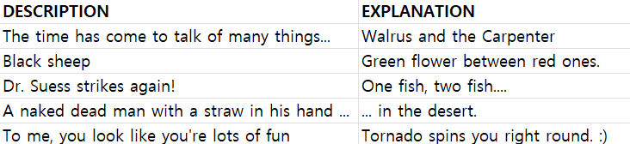
개요
초기 모델
(Preprocessing)
개선 모델
시사점
Statement
Tokenizer
개별 단어 32100개
pad_sequence
시퀀스 배열 len = 474
Embedding
→
A naked dead man with a straw
in his hand in the desert.
Flatten
Dense (TBD)

Slide 6

개요
초기 모델
(Preprocessing)
개선 모델
시사점
Statement
A naked dead man with a straw
in his hand in the desert.
Tokenizer
개별 단어 32100개
→
[“A”, “naked”, “dead”, “man”, …
“in”, “the”, “desert”]
pad_sequence
시퀀스 배열 len = 474
Embedding
Flatten
Tokenizer
Keras
Dense (TBD)

Slide 7
Thank you
References | An Internet-assisted Dixit Playing AI
https://dl.acm.org/doi/fullHtml/10.1145/3555858.3555863#
* 해당 발표 자료는 띵지로그 님의 디자인을 상당 부분 사용했습니다.

